Slide 1
Sarampo no Brasil em 2019
Gulnar Azevedo e Silva
Instituto de Medicina Social - UERJ
Brasília, 24 de outubro de 2019

Slide 2
Sarampo no Brasil
. Doença infecciosa aguda, transmissível e extremamente contagiosa
. Em 2016: Brasil recebeu o certificado da Organização Pan-americana da Saúde (Opas) como país livre do sarampo, em 2018 dois surtos: Roraima (216 casos confirmados) e Amazonas (444 casos confirmados)
. Única forma de prevenção: vacina
. Baixa cobertura vacinal: principal causa para a doença ter retornado ao país
. meta de vacinação contra o sarampo: 95% (2017: cobertura= 84,9% na primeira dose e 71,5% na segunda)

Slide 3
Sarampo no Brasil
ABRASCO. Nota de 21/8/2018

Slide 4
Razões para baixa cobertura vacinal
“Além de ser motivo de orgulho nacional, o PNI é considerado um dos maiores e mais efetivos programas públicos de vacinação do mundo
As razões para redução das coberturas vacinais no país são complexas
. Muitos fatores envolvidos, dentre eles: o contexto de fragilidade política e econômica; a falsa sensação de segurança em relação às doenças; o crescente movimento anti-vacinas, com divulgação de informações falsas; e questões operacionais dos serviços de saúde.
. “a crise de financiamento e a piora dos serviços do SUS” — agravadas com a Emenda Constitucional 95, aprovada em 2016 — foram determinantes na limitação do acesso à vacinação.
. “A falta e alta rotatividade de profissionais, a estagnação das equipes de Estratégia Saúde da Família, más condições de trabalho que dificultam ações de vigilância, como a busca ativa e investigação epidemiológica, e o desabastecimento de vacinas na rede pública”
ABRASCO. Nota de 21/8/2018

Slide 5
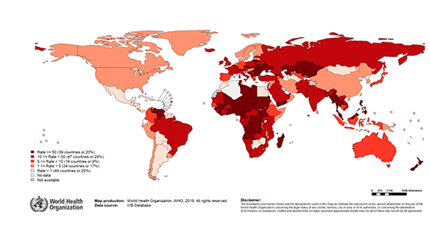
Sarampo no mundo
OPAS, 2019.https://www.paho.org/bra/index.php?option=com_joomlabook&view=topic&id=255

Slide 6
Sarampo no mundo
Os surtos se espalham rapidamente pelo mundo
Relatórios preliminares fornecidos à OMS: situação ocorre após sucessivos aumentos anuais desde 2016, indicando um crescimento preocupante e contínuo da carga global do sarampo.
2019: República Democrática do Congo, Madagascar e Ucrânia foram os países que notificaram o maior número de casos.
- queda em Madagascar nos últimos meses: campanhas nacionais de vacinação de emergência contra o sarampo, destacando a eficácia da vacinação para acabar com os surtos e proteger a saúde.
Grandes surtos em curso: Angola, Camarões, Chade, Cazaquistão, Nigéria, Filipinas, Sudão do Sul, Sudão e Tailândia.
Maiores surtos: países que têm atualmente ou tiveram no passado baixa cobertura vacinal contra o sarampo
Surtos prolongados: países com altas taxas nacionais de vacinação - desigualdades na cobertura de vacinas entre comunidades, áreas geográficas e faixas etárias.
OPAS, 2019.https://www.paho.org/bra/index.php?option=com_joomlabook&view=topic&id=255

Slide 7
Sarampo no mundo
Região das américas registraram mais de 6 mil casos em 2019
Casos notificados por 14 países entre 01/01 a 25/01 2019
Brasil (4.476*), Estados Unidos (1.241) e Venezuela (449).
Casos reportados também:
Argentina (12), Bahamas (1), Canadá (111), Chile (8), Colômbia (203), Costa Rica (10), Cuba (1), Curaçao (1), México (17), Peru (2) e Uruguai (9).
Em 7 de agosto 2019: 2.927 casos confirmados
Em 18 de junho 2019: 1.722
Região europeia
cerca de 90 mil casos nos primeiros seis meses de 2019
(em 2018: 84.462)
OPAS, 2019.https://www.paho.org/bra/index.php?option=com_joomlabook&view=topic&id=255

Slide 8
Calendário Nacional de Vacinação
Crianças
8
PNI. Ministério da Saúde
http://www.saude.gov.br/saude-de-a-z/vacinacao/calendario-vacinacao

Slide 9
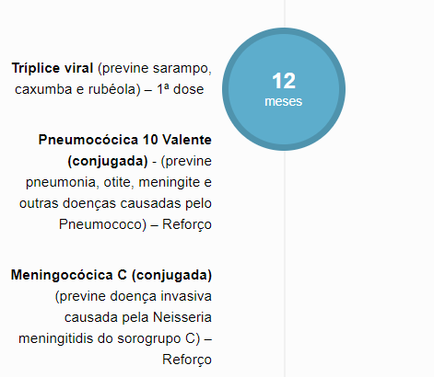
Calendário Nacional de Vacinação
9
Ministério da Saúde
http://www.saude.gov.br/saude-de-a-z/vacinacao/calendario-vacinacao

Slide 10
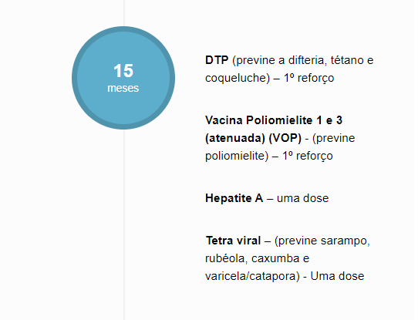
Calendário Nacional de Vacinação
10
Ministério da Saúde
http://www.saude.gov.br/saude-de-a-z/vacinacao/calendario-vacinacao

Slide 11
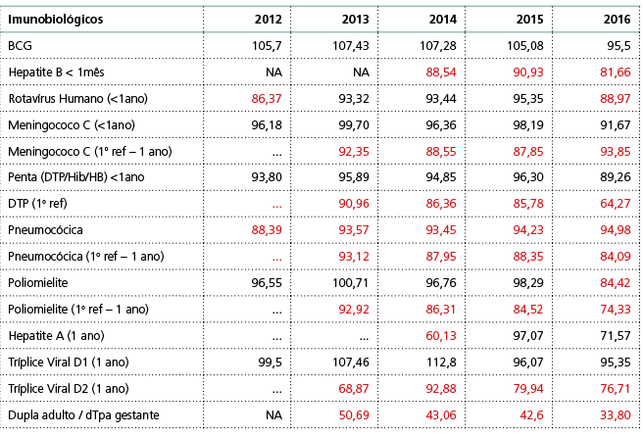
Coberturas vacinais, PNI, Brasil, 2012 a 2016
11
http://pni.datasus.gov.br

Slide 12
Hipóteses para a queda de cobertura
Sistema de Informação online
. Dificuldades de registro e na transmissão de dados
. Estimativa de denominadores
Barreiras de acesso
. Horário de funcionamento
. Distância
Dificuldades dos serviços de saúde
. Alta rotatividade de aplicadores
. Horário limitado por escassez de pessoal
. Dupla atividade de aplicadores
. Falta de treinamento de vacinadores
. Capacidade de análise dos dados limitada
. Estratégias de comunicação inadequada
12

Slide 13
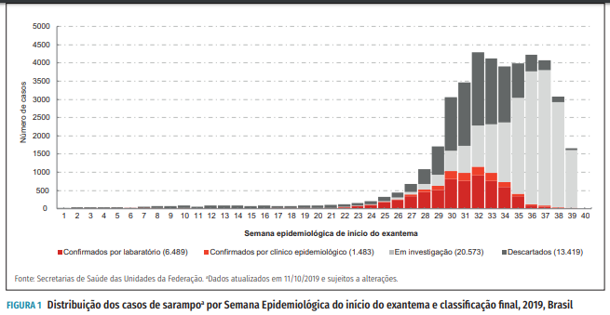
Situação epidemiológica do sarampo no Brasil em 2019
13
Boletim epidemiológico. Secretaria de Vigilância em Saude. Ministerio da Saúde. V. 50, outubro de 2019
https://portalarquivos2.saude.gov.br/images/pdf/2019/outubro/04/BE-multitematico-n28.pdf

Slide 14
Situação epidemiológica do sarampo no Brasil em 2019
Confirmados 7.972 casos
6.498 (81,4%) por critério laboratorial
1.483 (18,6%) por critério clínico epidemiológico
. Casos confirmados: 18,5% < 1a
12,2% 15-19 a
30,7% 20-29 a
13,0% 30-39 a
. Incidência específica: 106,1/ 100.000 em < 1a
14,2/ 100.000 entre 20-29
. Hospitalizações 15,3% dos casos (35,6% em <1a)
. 13 óbitos (6 em <1a)
Boletim epidemiológico. Secretaria de Vigilância em Saude. Ministerio da Saúde. V. 50, outubro de 2019
https://portalarquivos2.saude.gov.br/images/pdf/2019/outubro/04/BE-multitematico-n28.pdf

Slide 15
15
Boletim epidemiológico. Secretaria de Vigilância em Saude. Ministerio da Saúde. V. 50, outubro de 2019
https://portalarquivos2.saude.gov.br/images/pdf/2019/outubro/04/BE-multitematico-n28.pdf

Slide 16
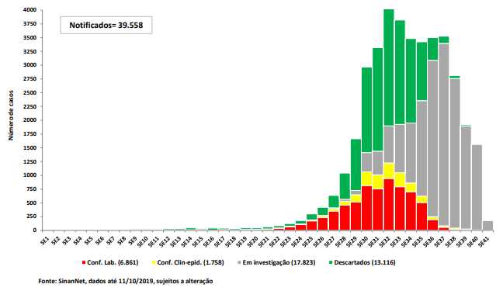
Situação epidemiológica do sarampo em São Paulo, 2019
Casos notificados de sarampo (confirmados por laboratório, por critério clínico-epidemiológico, descartados e em investigação) segundo Semana Epidemiológica
BOLETIM EPIDEMIOLÓGICOVOL I N° 11 ANO 2019. CVE. Governo do Estado de São Paulo.

Slide 17
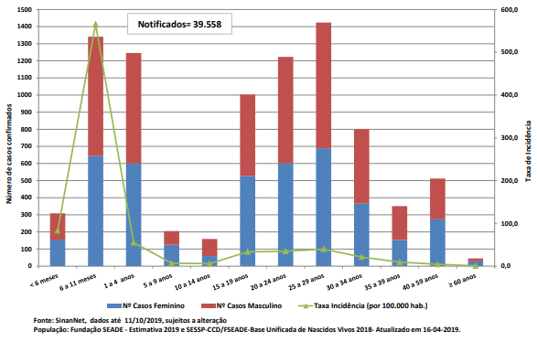
Situação epidemiológica do sarampo em São Paulo, 2019
Taxa de incidência (100 mil habitantes-ano) e o número de casos confirmados de sarampo por sexo e faixa etária, Semanas Epidemiológicas 01 a 41, 2019
BOLETIM EPIDEMIOLÓGICOVOL I N° 11 ANO 2019. CVE. Governo do Estado de São Paulo.

Slide 18
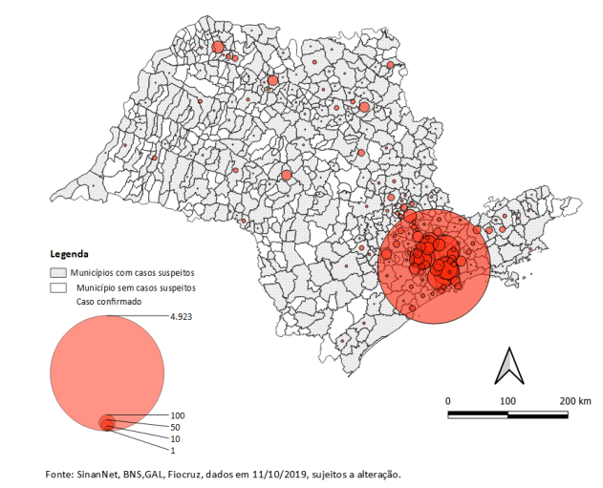
Situação epidemiológica do sarampo em São Paulo, 2019
442 municípios com casos suspeitos e 207 com casos confirmados
BOLETIM EPIDEMIOLÓGICOVOL I N° 11 ANO 2019. CVE. Governo do Estado de São Paulo.

Slide 19
Informações sobre vacinação
Estratégias de vacinação
O Ministério da Saúde tem atuado ativamente junto aos estados e municípios no enfrentamento do surto de sarampo. O bloqueio vacinal seletivo deve ser realizado em até 72 horas em todos os contatos do caso suspeito durante a investigação.
Para a interrupção da transmissão do vírus do sarampo, redução das internações e óbitos, a vacinação deve ser priorizada e adotada na seguinte ordem:
Instituir dose zero para crianças de seis meses a 11 meses e 29 dias;
Vacinar com a primeira dose aos 12 meses de idade, de acordo com o Calendário Nacional de Vacinação;
Vacinar com a segunda dose aos 15 meses de idade, de acordo com o Calendário Nacional de Vacinação;
Vacinar menores de 5 anos (4 anos, 11 meses e 29 dias) não vacinados ou com o esquema vacinal incompleto;
Vacinar todos os trabalhadores da saúde, não vacinados ou com o esquema vacinal incompleto, de qualquer idade que atuam no atendimento direto de pacientes com suspeita de infecções respiratórias;
Vacinar indivíduos de 5 a 29 anos não vacinados;
Vacinar indivíduos de 5 a 29 anos com esquema vacinal incompleto; 8. Vacinar indivíduos de 30 a 49 anos não vacinados.
19
Boletim epidemiológico. Secretaria de Vigilância em Saude. Ministerio da Saúde. V. 50, outubro de 2019
https://portalarquivos2.saude.gov.br/images/pdf/2019/outubro/04/BE-multitematico-n28.pdf

Slide 20
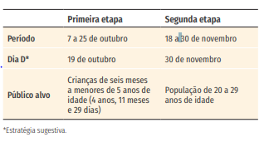
Campanha de vacinação contra o sarampo
O Ministério da Saúde, juntamente com as Secretarias Estaduais e Municipais de Saúde, realizará em 2019, a Campanha Nacional de Vacinação contra o Sarampo. Esta Campanha é uma estratégia para interromper a circulação do vírus do sarampo no País e será realizada de forma seletiva, ocorrendo em duas etapas:
20
Boletim epidemiológico. Secretaria de Vigilância em Saude. Ministerio da Saúde. V. 50, outubro de 2019
https://portalarquivos2.saude.gov.br/images/pdf/2019/outubro/04/BE-multitematico-n28.pdf

Slide 21
Desafios para o controle do sarampo no Brasil
. Construir estratégias de comunicação e conscientização:
- atingir indivíduos suscetíveis
- aumentar a cobertura da população-alvo
. Garantir acesso e qualidade na atenção primária em saúde
- expandir horário de atendimento
- facilitar o acesso população adulta
. Vigilância sanitária (controle de portos e aeroportos)
. Realização de inquéritos vacinais para estimar a cobertura real
. Realização de estudos qualitativos para entender os motivos da não vacinação
21

Slide 22
Obrigada!
abrasco@abrasco.org.br
www.abrasco.org.br

